Slide 1
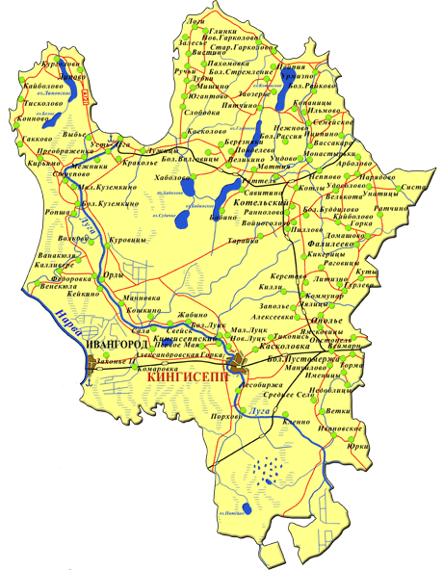
КИНГИСЕППСКИЙ РАЙОН НА КАРТЕ ЛЕНИНГРАДСКОЙ ОБЛАСТИ

Slide 2
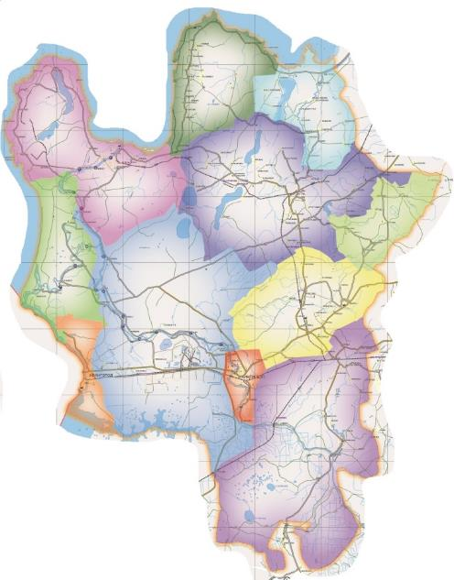
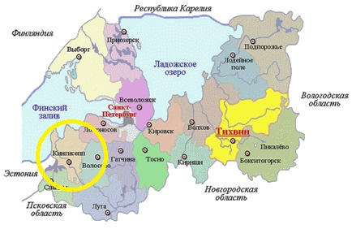
КИНГИСЕППСКИЙ РАЙОН
Площадь района – 290,8 тыс.га
Численность населения – 74,8 тыс. чел.
Включает города Кингисепп и Ивангород, 9 сельских поселений
Две судоходные реки
Береговая линия Финского залива – 125,8 км

Slide 3
Кингисеппский район находиться на западе Ленинградской области
https://yandex.ru/maps/?from=api-maps&l=sat%2Cskl&ll=28.525654%2C59.849423&origin=jsapi_2_1_79&z=7
– ссылка на яндекс карты

Slide 4
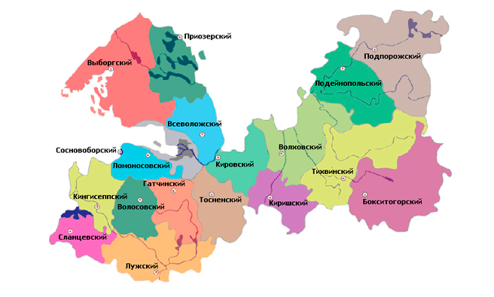

Slide 5
Соседи кингисеппского района
граница | Мой район
На северо- востоке | Ломоносовский
На западе | Эстония
На востоке | Волосовский
На юге | Сланцевский

